Slide 1
Ressonância
Vibrações de mesma frequência!

Slide 2
A Ressonância
A ressonância acontece quando a frequência de uma fonte de oscilação coincide com a frequência de oscilação natural de um corpo.
Dado isso, o sistema físico passa a vibrar com amplitudes cada vez maiores, devido à soma dessas amplitudes.

Slide 3
A Ressonância
Cada sistema físico é construído de modo que seja capaz de vibrar de uma ou mais frequências naturais, isto é, que são características do sistema.
Quando ocorrem excitações periódicas sobre o sistema, como quando o vento sopra com frequência constante sobre uma ponte durante uma tempestade, acontece um fenômeno de superposição de ondas que alteram a energia do sistema, modificando sua amplitude.
Se a frequência natural de oscilação do sistema e as excitações constantes sobre ele estiverem sob a mesma frequência, a energia do sistema será aumentada, fazendo com que vibre com amplitudes cada vez maiores.

Slide 4
O caso de Tacoma
Um caso muito famoso deste fenômeno foi o rompimento da ponte Tacoma Narrows, nos Estados Unidos, em 7 de novembro de 1940.
Em um determinado momento o vento começou soprar com frequência igual à natural de oscilação da ponte, fazendo com que esta começasse a aumentar a amplitude de suas vibrações até que sua estrutura não pudesse mais suportar, fazendo com que sua estrutura rompesse.

Slide 5
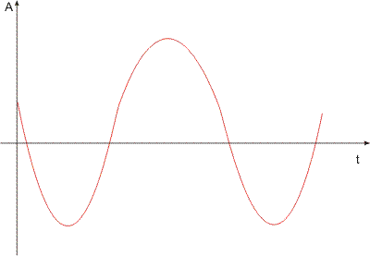
Tacoma e as amplitudes de ondas
Imagine que para a ponte de Tacoma sua frequência de oscilação natural seja dada por:
Ao ser excitada, periodicamente, por um vento de frequência:

Slide 6
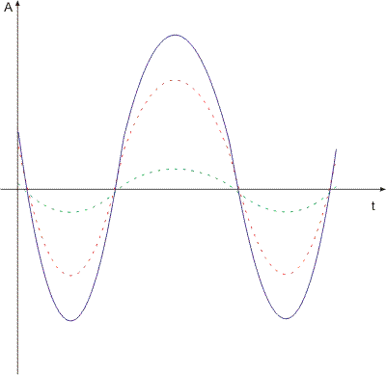
Tacoma e o resultado
A amplitude de oscilação da ponte passará a ser dada pela superposição das duas ondas: se a ponte não tiver uma resistência que suporte a amplitude do movimento, esta sofrerá danos podendo até cair, como Tacoma Narrows.

Slide 7
Outros exemplos de ressonância
Violão - Caixa de ressonância amplifica o som, acrescentando harmônicos
Ondas de rádio e TV – variando a frequência do circuito eletrônico, entra em ressonância com a onda emissora (sintoniza)

Slide 8
Terremotos - Sismos
A partir do Epicentro:
1. Ondas de corpo P (primárias), paralelas e S (shear), transversais
2. Ondas de superfície - mais importantes: menor frequência, maior amplitude:
- - Raylegh – interferência entre P e S (pedra no lago)
- Love – interferência entre ondas S ficam na superfície por reflexão interna, causam cisalhamento horizontal.
Sismos: frequência entre 1 e 0,1Hz

Slide 9
Terremotos em substrato sedimentar
Quanto menor a densidade do meio, menor a velocidade de propagação e maior a amplitude
Sedimentos orgânicos, pantanosos ou cascalhentos
Exemplos São Francisco, 1906

Slide 10
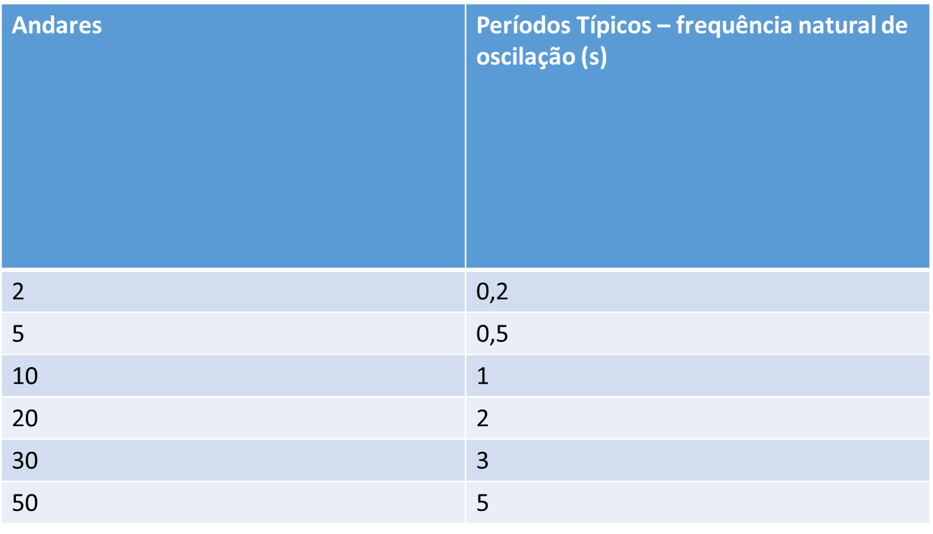
Cidade do México, 1985

Slide 11
Ressonância, outros casos:
You Tube – Vídeos indicados no Stoa.
Bibliografia:
TIPLER, Paul A.; MOSCA, G. 2008. Física para cientistas e engenheiros.

